Slide 1

《HTML基础B》 第1章 网页设计与Web前端基础
计算机与通信工程学院
主讲人
朱会东

Slide 2
1
Web概述
2
网页标准简介
目录
Contents
3
网站开发工作流程
4
Web开发工具

Slide 3
第1章 网页设计与Web前端基础
学习目标：
了解Web的基本概念
了解Web的体系结构
理解Web相关的概念，掌握统一资源定位器（URL）的使用
了解网页编程的3类标准，包括：
结构标准语言
表现标准语言
行为标准语言
理解网站开发的工作流程
了解常用的网页制作软件

Slide 4
1.1.1 Web历史
1.1 Web概述
Web技术诞生于欧洲原子能研究中心（CERN）。1989年3月，CERN的物理学家Tim Berners-Lee提出了一个新的Internet应用，命名为Web，其目的是让全世界的科学家能利用Internet交换文档。
同年，他编写了第一个浏览器与服务器软件。1991年，CERN正式发布了Web技术。
1993年3月，网景（Netscape）公司创始人马克·安德森与好友埃里克·比纳合作开发了支持图像的浏览器Mosaic，并在网上迅速扩散。
1994年10月，网景公司安德森等人推出了Navigator浏览器，后来改名为Netscape浏览器。
1995年，微软公司开发出IE(Internet Explorer)浏览器

Slide 5
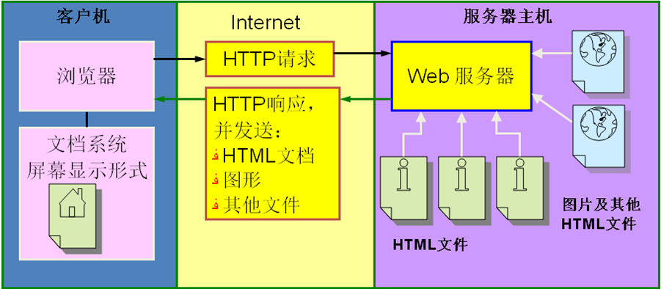
1.1.2 Web体系结构
Web的体系结构采用了客户/服务器（Client/Server）模式，它的工作原理如图所示。信息资源以网页（HTML文件）的形式存储在Web服务器中，用户通过客户端程序（浏览器）向Web服务器发出请求；Web服务器根据客户端请求的内容，将保存在WWW服务器中的某个页面发送给客户端；客户端程序在接收到该页面后对其进行解释，最终以图文声并茂的画面呈现给用户。

Slide 6
1.1.2 Web体系结构
Web体系结构主要由三个部分构成。
（1）Web服务器
（2）客户端
（3）通信协议

Slide 7
1.1.3 基本Web技术
1.URL
在Internet中有如此众多的Web服务器，而每台服务器中都包含很多的信息，我们如何来找到想要的信息呢？这时，就需要使用统一资源定位器（URL，Uniform Resource Locator）。
标准的URL由三部分组成：通信协议类型、主机名、路径和文件名。

Slide 8
1.1.3 基本Web技术
URL的第一部分指出访问指定的信息文件要使用的通信协议类型，常用的协议类型有：
http——超文本传输协议
https——用安全套接字层传送的超文本传输协议
ftp——文件传输协议
mailto——电子邮件地址
file——当地电脑上分享的文件
news——Usenet新闻组
gopher——Gopher协议
telnet——Telnet协议

Slide 9
1.1.3 基本Web技术
URL的第二部分指出要访问的信息文件所在的主机地址。
URL的第三部分指出在主机上存放信息文件的网站目录以及文件名。
用户通过URL地址可以指定要访问什么服务、哪台主机、主机中的哪个文件。
如果用户希望访问某台Web服务器中的某个页面，只要在浏览器中输入该页面的URL，如：http://acm.zzuli.edu.cn/ranklist.php 就是一个典型的URL地址，其中，“http:”指出要使用HTTP协议，“acm.zzuli.edu.cn”指出要访问郑州轻工业大学的在线判题Web服务器。“ranklist.php”指出要访问资源的路径和文件名。

Slide 10
1.1.3 基本Web技术
2．MIME
MIME（Multipurpose Internet Mail Extension，多用途Internet邮件扩展）是一个开放的多语言、多媒体电子邮件标准，为了满足用户在不同的软件平台和硬件平台的信息交换而制定，它规定了不同数据类型的名称。
Web服务器将各种不同类型的Web文档发送给客户端。客户端浏览器负责正确显示各种信息。Web文档的类型不仅仅局限于文本，还有图像、视频和声音等数据类型，而所有数据类型的存储和传送都是以二进制数据形式进行的。客户端浏览器却需要对不同类型的Web文档进行正确的识别和显示。要实现这一点，需要Web服务器根据文件的扩展名给浏览器发送相应文档类型的宏观描述。
Web借用了MIME标准，即服务器根据数据文件的扩展名，生成相应的MIME类型返回给浏览器，浏览器根据MIME类型，处理不同类型的数据。Web仅用了MIME的一个子集。

Slide 11
1.1.3 基本Web技术
2．MIME
MIME的头格式为type/subtype，其中type表示数据类型，主要有text、image、audio、video、application、multipart和message；subtype则指定所用格式的特定信息。

Slide 12
1.1.4 相关概念
1.网站、网页、主页
Web是成千上万个网站连接而成的网络信息系统。
网站是一组位于Web服务器上的网页。
网页是浏览器中显示的页面，也称为超文本文档。网页（Web Page）是按照网页文档规范编写的一个或多个文件。
主页就是我们进入一个网站时，第一眼看到的网页，也称为首页（Home Page）。主页默认的文件名通常为index.html或default.html。
Notes:
网页文件是用一种被称为HTML（HyperText Markup Language）的标记语言书写的文本文件，它可以在浏览器中按照设计者所设计的方式显示内容，网页文件也经常被称为HTML文件。

Slide 13
1.1.4 相关概念
2．静态网页和动态网页
静态网页是指不包含程序代码而直接或间接制作成HTML的网页，这种网页的内容是固定的，修改和更新都必须要通过专用的网页制作工具，或利用HTML/CSS知识对网页代码进行修改，而且只要修改了网页中的一个字符或一个图片都要重新上传一次覆盖原来的页面。静态网页通常由纯粹的HTML/CSS语言编写，其后缀名一般是.html或.htm。
静态网页和动态网页最大的区别，就是网页是固定内容还是可在线更新内容。

Slide 14
1.1.4 相关概念
动态网页包括服务器端动态网页和客户机端动态网页。
客户端动态技术：不需要与服务器交互，实现动态功能的代码往往采用脚本语言形式直接嵌入到网页中。常见的客户端动态技术包括JavaScript、VBScript等。
服务器端动态技术：需要与客户端共同参与，客户通过浏览器发出页面请求后，服务器根据URL携带的参数运行服务器端程序，产生的结果页面再返回客户端。典型的服务器动态技术有ASP、PHP、JSP等。

Slide 15
1.1.4 相关概念
动态网页应该具有以下几点特色。
交互性：即网页会根据用户的要求和选择而动态改变和响应。例如访问者在网页填写表单信息并提交，服务器经过处理将信息自动存储到后台数据库中，并打开相应提示页面。
自动更新：即无需手动操作，便会自动生成新的页面，可以大大节省工作量。例如，在论坛中发布信息，后台服务器将自动生成新的网页。
随机性：即当不同的时间、不同的人访问同一网址时会产生不同的页面效果。例如，登录界面自动循环功能。

Slide 16
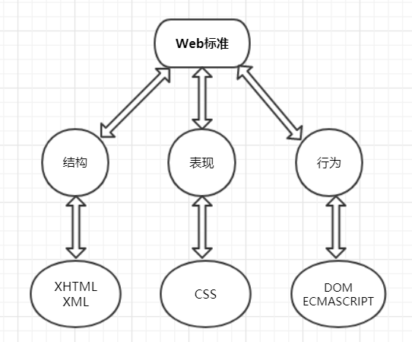
1.2 网页标准简介
Web是Internet最主要的信息服务，网页就是存放在Web服务器上供客户端用户浏览的页面
网页由三部分组成：
结构(内容)：结构标准语言
表现(格式)：表现标准语言
行为：行为标准语言
Web标准：是以上3种标准的集合
Notes:
“结构”“表现”和“行为”分别对应于3种非常常用的技术，即(X)HTML、CSS和JavaScript。也就是说，(X)HTML用来决定网页的结构和内容，CSS用来设定网页的表现样式，JavaScript用来控制网页的行为。
对于一个网页，HTML定义网页的结构，CSS描述网页的样子，JavaScript设置网页的交互操作，一个很经典的例子是说HTML就像 一个人的骨骼、器官，而CSS就是人的皮肤，有了这两样也就构成了一个植物人了，加上javascript这个植物人就可以对外界刺激做出反应，可以思 考、运动、可以给自己整容化妆（改变CSS）等等，成为一个活生生的人；如果说HTML是肉身、CSS就是皮相、Javascript就是灵魂。没有Javascript,HTML+CSS是植物人，没有Javascript和CSS是个毁容的植物人；如果说HTML是建筑师，CSS就是干装修的，Javascript是魔术师。

Slide 17
1、结构标准语言
结构化标准：用来对网页中的信息进行整理与分类。常用技术标准是HTML、XHTML和XML
Notes:
DOM是Document Object Model文档对象模型的缩写。根据W3C DOM规范（http://www.w3.org/DOM/），DOM是一种与浏览器，平台，语言的接口，使得你可以访问页面其他的标准组件。简单理解，DOM解决了Netscaped的Javascript和Microsoft的Jscript之间的冲突，给予web设计师和开发者一个标准的方法，让他们来访问他们站点中的数据、脚本和表现层对像。

Slide 18
2、表现标准语言
Web标准要求：网页的结构和表现要分离
结构：是网页文档的主体部分
表现：是网页的一种表现样式，是网页文档看起来的样子，包括版面、颜色大小等。
分离的好处：当表现变化时，不用去更改结构。
例子：禅意花园
表现标准：主要标准是CSS2.0→CSS3.0
层叠样式表：cascading style sheets
Notes:
DOM是Document Object Model文档对象模型的缩写。根据W3C DOM规范（http://www.w3.org/DOM/），DOM是一种与浏览器，平台，语言的接口，使得你可以访问页面其他的标准组件。简单理解，DOM解决了Netscaped的Javascript和Microsoft的Jscript之间的冲突，给予web设计师和开发者一个标准的方法，让他们来访问他们站点中的数据、脚本和表现层对像。

Slide 19
3、行为标准语言
行为标准：指对整个文档内部的一个模型进行定义以及交互的行为进行规定。
主要标准：
DOM：定义了访问诸如XML和HTML文档的标准。
ECMAScript：是ECMA制定的脚本语言标准
实现该标准的：JavaScript
Notes:
欧洲计算机制造商协会 :ECMA
DOM是Document Object Model文档对象模型的缩写。根据W3C DOM规范（http://www.w3.org/DOM/），DOM是一种与浏览器，平台，语言的接口，使得你可以访问页面其他的标准组件。简单理解，DOM解决了Netscaped的Javascript和Microsoft的Jscript之间的冲突，给予web设计师和开发者一个标准的方法，让他们来访问他们站点中的数据、脚本和表现层对像。

Slide 20
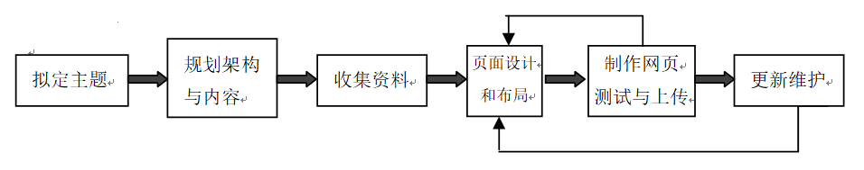
1.3 构建网站的流程
拟定主题：给目标用户传达什么信息
规划网站架构与内容
收集资料
页面设计和布局
网页制作、上传与测试
更新维护
Notes:
http://www.byethost.com

Slide 21

1.3 构建网站的流程
网站设计流程
确定网站主题
网站整体规划
收集素材
设计网页效果图
上传和发布网站
开发动态网站模块
搭建网站静态页面
页面中特殊元素的设计

Slide 22
1.3 构建网站的流程
1.3.1 拟定网站主题
网站类型
“个人网站”
“商业网站”
“教学网站”
“门户网站”
在动手制作网站前，建议先确定网站定位，再拟定网站主题，这样才不致于制作方向偏离而造成网站杂乱无章。

Slide 23
1.3.2 规划网站架构与内容
建议规划网站时，可以从下面3个方向入手。
（1）网站主要的内容
按照网站主题，先规划出网站的内容，例如想要制作一个介绍某企业的网站，确定网页内容介绍企业概况、企业新闻、企业案例和联系方式为主。
（2）确定浏览的对象
确定浏览网站的主要目标用户，以决定未来网页呈现的内容与方式。如网页浏览的对象是企业潜在客户，在介绍案例时需要更加详细和专业。
（3）网页包含的元素
文字、图片、声音、多媒体、超链接

Slide 24
1.3.3 收集相关资料
网站制作前资料的收集和整理是非常重要的，这样做不但可以节省制作时间、避免遗漏重要数据，还可以丰富网站的内容。一个内容乏善可陈的网页，想必无法让访问者驻足浏览。
收集资料的方式很多，只要与网站主题相关的素材都是收集的对象，可以分为4大方向，分别是“文字”“图片”“多媒体”和“超链接”，将收集好的资料分别放在4个文件夹中，

Slide 25
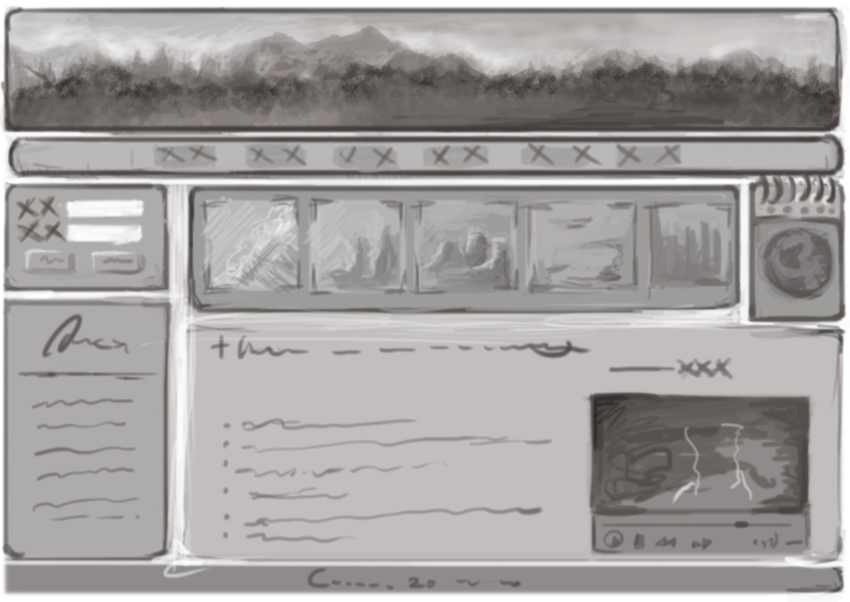
1.3.4 页面设计和布局规划
（1）页面设计以确定网站整体外观
可以先用纸笔记录下初步构思，然后使用PhotoShop或Fireworks来创建网页的实体模型。网页实体模型通常显示设计布局、技术组件、主题和颜色、图形图像以及其他媒体元素。
可以在草稿纸上先画出如图的设计草图。

Slide 26
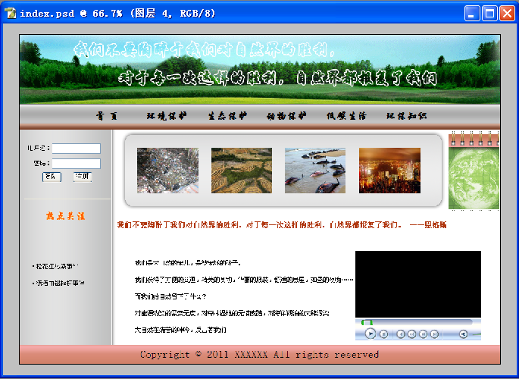
1.3.4 页面设计和布局规划
然后在PhotoShop中建立的实体模型

Slide 27
1.3.4 页面设计和布局规划
（2）页面布局规划
页面布局是Web设计中最重要的方面之一。页面布局决定页面在浏览器中的外观，例如，显示菜单、图像和Flash内容的放置位置。

Slide 28
1.3.5 网页制作、测试与上传
（1）合理安排网站的目录结构
网站的目录是指建立网站时创建的目录。合理的站点结构，能够加快对站点的设计，提高工作效率，节省时间。如果将所有网页都存储在一个目录下，当网站规模越来越大时，管理起来就会变得很不容易。因此，一般来说，应该利用文件夹来管理文档。
用文件夹来保存文档。一般来说，应该用文件夹合理构建网站结构。

Slide 29
1.3.5 网页制作、测试与上传
（1）合理安排网站的目录结构
首先为网站创建一个根文件夹，然后在其中创建多个子文件夹，再将素材分门别类存储到相应的文件夹下，必要时，可以创建多级子文件夹。设计合理的网站结构，能够提高工作效率，方便对网站的管理。
使用合理的文件名称。使用合理的文件名非常重要，特别是在网站的规模变得很大时。文件名应该容易理解，让人看了就知道网页表述的内容。尽管中文文件名对于中国人来说，更清晰易懂，但是应该避免使用中文文件名，因为很多Web服务器使用的是英文操作系统，不能对中文文件名提供很好的支持；而且浏览网站的用户也可能使用英文操作系统，中文的文件名称同样可能导致浏览错误或访问失败。如果实在对英文不熟悉，可以用汉语拼音作为文件名称的拼写。
另外，很多Web服务器采用不同的操作系统，有可能区分文件名的大小写。所以在构建站点时，全部要使用小写的文件名。

Slide 30
1.3.5 网页制作、测试与上传
（2）选择一个合适的工具软件
（3）网站测试
在网站制作完成，将其上传到Web服务器之前，最好先在本地对其进行测试。实际上，在网站建设过程中，最好经常进行测试并解决出现的问题，这样可以尽早发现问题并避免重犯错误。
（4）上传

Slide 31
1.3.6 网站的推广与更新维护
网站的结构越清晰明了，越能方便用户浏览。所以想要留住用户，网站就要进行结构优化，使得网站更加符合用户的审美和用户浏览习惯。网站结构的优化除了有吸引用户，满足用户需求的作用，网站结构的优化还可以有利于搜索引擎蜘蛛的抓爬，可以提高网站在搜索引擎中的收录和权重。
网站的软硬件维护包括服务器、操作系统、应用站点和Internet联接线路等等，以确保网站的24小时不间断正常运行。
网站内容的更新一个好的网站需要定期或不定期地更新内容，才能不断地吸引更多的浏览者，增加访问量。建站容易维护难。

Slide 32
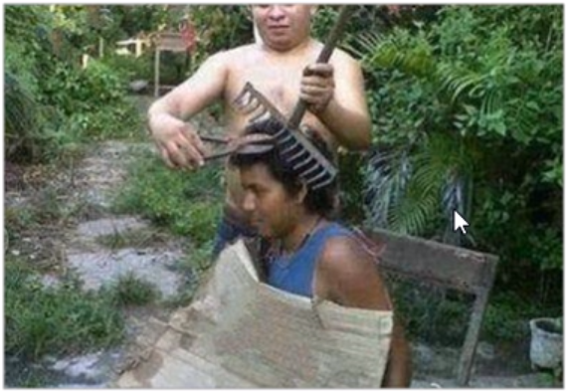
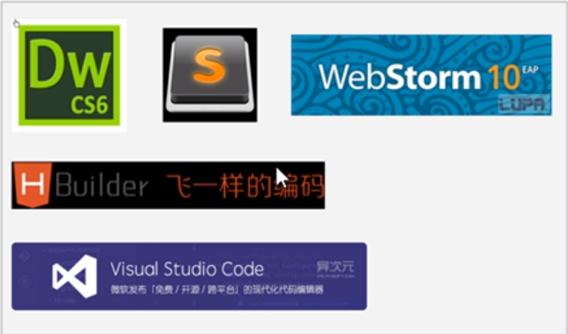
1.4 Web开发工具
Adobe Dreamweaver
Sublime Text
WebStorm
Hbuilder
Visual Studio Code

Slide 33
什么是web前端？
什么是web前端？
web前端开发主要是通过html，css,js,ajax,DOM等前端技术，实现网站在客户端（浏览器）的正确显示及交互功能。
进入web2.0时代之后， 前端工程师是互联网时代软件产品研发中不可缺少的一种专业研发角色。从狭义上讲，前端工程师使用HTML、CSS、JavaScript等专业技能和工具将产品UI设计稿实现成网站产品，涵盖用户PC端、移动端网页，处理视觉和交互问题。 从广义上来讲，所有用户终端产品与视觉和交互有关的部分，都是前端工程师的专业领域。

Slide 34
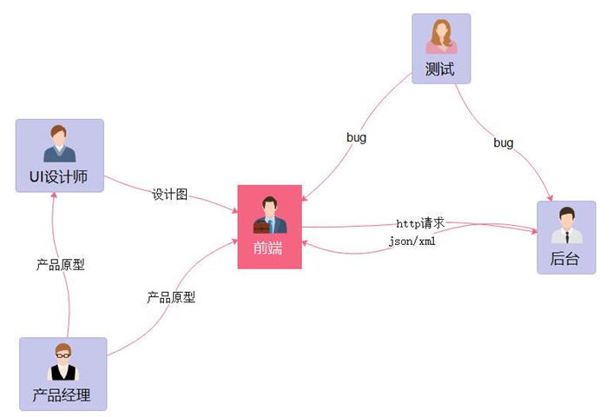
前端工程师的工作范围
进入web2.0时代之后， 前端工程师是互联网时代软件产品研发中不可缺少的一种专业研发角色。

Slide 35
Web前端开发工程师职业需求
Web前端开发工程师的职业要求
1.掌握基本的Web前端开发技术，其中包括：HTML、CSS、JavaScript、DOM、BOM、Ajax、JQuery等。
2.掌握网站性能优化、搜索引擎优化(SEO)和服务器端技术的基础知识。
3.学会运用各种Web前端开发与测试工具进行辅助开发。
4.除了要掌握技术层面的知识，还要掌握理论层面的知识，包括代码的可维护性、组件的易用性和浏览器兼容性等。

Slide 36
学习资源
https://www.runoob.com/
https://www.w3school.com.cn/
http://www.divcss5.com/
Notes:
在线检验html语言语法问题的网站：Markup Validation Service 在线检验html语言语法问题的网站： http://jigsaw.w3.org/css-validator/#validate_by_input
HTML 元素参考：https://developer.mozilla.org/zh-CN/docs/Web/HTML/Element
CSS的阴影代码生成：http://www.cssmatic.com/box-shadow CSS鼠标指针样式：https://css-tricks.com/almanac/properties/c/cursor/ CSS图片变代码：https://projects.verou.me/css3patterns/#

Slide 37
浏览器
通俗的说浏览器用于通过网址（URL）来获取并显示Web网页的一种软件工具，浏览器的主要功能是将用户选择的web资源呈现出来，它需要从服务器请求资源，并将其显示在浏览器窗口中，资源的格式通常是HTML，也包括PDF、image及其他格式。用户用URI（Uniform Resource Identifier统一资源标识符）来指定所请求资源的位置，关于URI的部分在之后的HTTP协议这部分再进行详细的研究。
什么是浏览器的内核
浏览器最重要或者说最核心的部分叫做“Rendering Engine”，可大概译为“渲染引擎”，不过我们一般习惯将之称为“浏览器内核”。负责对网页语法的解释并渲染网页。所以，通常所谓的浏览器内核也就是浏览器所采用的渲染引擎，渲染引擎决定了浏览器如何显示网页的内容以及页面的格式信息。 浏览器的内核决定了网页的呈现的内容、格式以及效果。所以说，一个好的浏览器，一定是基于有一个稳定、高端、作用明显的浏览器内核的。

Slide 38
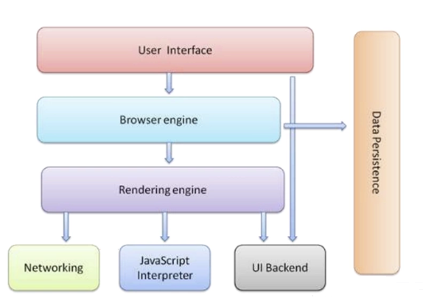
浏览器的主要组成
Notes:
①用户界面（User Interface） - 包括菜单栏、工具栏、地址栏、后退/前进按钮、书签目录等，也就是能看到的除了显示页面的主窗口之外的部分； ②浏览器引擎（Browser engine） - 用来查询及操作渲染引擎的接口； ③渲染引擎（Rendering engine） - 用来显示请求的内容，例如，如果请求内容为html，它负责解析html及css，并将解析后的结果显示出来； ④网络部分（Networking） - 主要用于网络调用，例如HTTP请求，其接口与平台无关，并为所有的平台提供底层实现； ⑤JS解释器（JavaScipt Interpreter） - 也可以称为JS内核，主要负责处理javascript脚本程序，一般会附带在浏览器之中，例如chrome的V8引擎； ⑥UI后端（UI Backend） - 用于绘制基本的窗口部件，比如组合框和窗口等； ⑦数据存储（Data Persistence） - 保存类似于cookie、storage等数据部分，HTML5新增了web database技术，一种完整的轻量级客户存储技术。

Slide 39
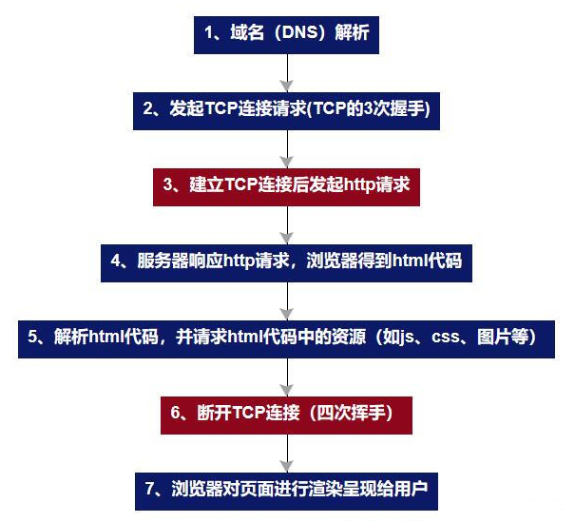
在浏览器输入网址到看到页面经历了哪些过程？
Notes:
1、域名解析（DNS解析）
粗暴的想象一下：假设计算机网络是一张大网，A点和B点分别是这个网络中的一个节点，他们在网中都有标注自己的ID(IP地址)，能够让其他节点找到他，但是这个地址却不好记忆，B点希望更多的人拜访他，给自己的IP绑定了一个名字（域名），这个名字很好记，其他节点很容易拜访他了。 浏览器要做的第一件事是查找域名的IP地址，这个过程叫域名解析。因为计算机在网络上进行通讯时只能识别如“61.135.169.125”之类的IP地址，不能认识域名，但是我们访问网站时，一般在浏览器地址栏中输入域名，就能看到所需要的页面，这是因为有一个叫“DNS服务器”的计算机自动把我们的域名“翻译”成了相应的IP地址，然后调出IP地址所对应的网页。
2、发起TCP连接请求(TCP的3次握手)
客户端向服务端发出HTTP请求前，客户端和服务端之间发送3个包以确认连接,称为三次握手。 还是那张网，A点想拜访B点，这个想法可以有，但要守规矩，就好比在一个国家，法律就是约定好的规矩，每个人都要遵守。当A点通过浏览器向B点请求数据时，会向B点发出一个符合Http协议的请求，与B点建立连接，在这之前A点的浏览器要先与B点建立TCP连接，确保A点确实能够拜访到B点。 这个过程有点像这样的话： A点：可以跟你建立连接吗？ B点：可以 A点：我知道了，马上连接
3、建立TCP连接后发起http请求
TCP三次握手建立连接成功后，客户端按照指定的格式开始向服务端发送HTTP请求。
4、服务器响应http请求，浏览器得到html代码
服务端接收请求后，便要处理请求，其中包括访问资源，访问资源时需要相应的映射机制，把客户端的URL转化为本地目录下相应的文件，来处理业务逻辑，最后返回一个html格式的HTTP响应给客户端。
5、解析html代码，并请求html代码中的资源（如js、css、图片等）
浏览器拿到html文件后，就开始解析其中的html代码，遇到js/css/image等静态资源时，就向服务器再次 发出请求去下载资源（会使用多线程下载，每个浏览器的线程数不一样）
6、断开TCP连接（四次挥手）
断开一个TCP连接时，需要客户端和服务端总共发送4个包以确认连接的断开。 又是那张网，A点B点连接后，准备断开： A:我要断开连接，还有啥要给我的吗？ B:没了，可以断开 A:请求断开 B:按下开关，关闭连接
7、浏览器对页面进行渲染呈现给用户
渲染流程 ①、解析HTML生成DOM树 ②、解析CSS生成CSSOM规则树 ③、将DOM树与CSSOM规则树合并在一起生成渲染树 ④、遍历渲染树开始布局，计算每个节点的位置大小信息 ⑤、将渲染树每个节点绘制到屏幕(渲染树绘制)。

